Slide 1
Бақыт үйі
Шығармашылық жоба байқауы

Slide 2
Мақсаты: Тәрбиенің ең тамаша жері отбасы екенін, олардың бала тәрбиесіндегі мүмкіндіктерінің жоғары екенін, баламен қарым-қатынасты жақсарту, бала тәрбиесіне көп көңіл бөлудің маңыздылығын дәлелдеу. Отбасы тәрбиесіндегі ата-ананың балаға тәрбиелік ықпалын арттыру.

Slide 3
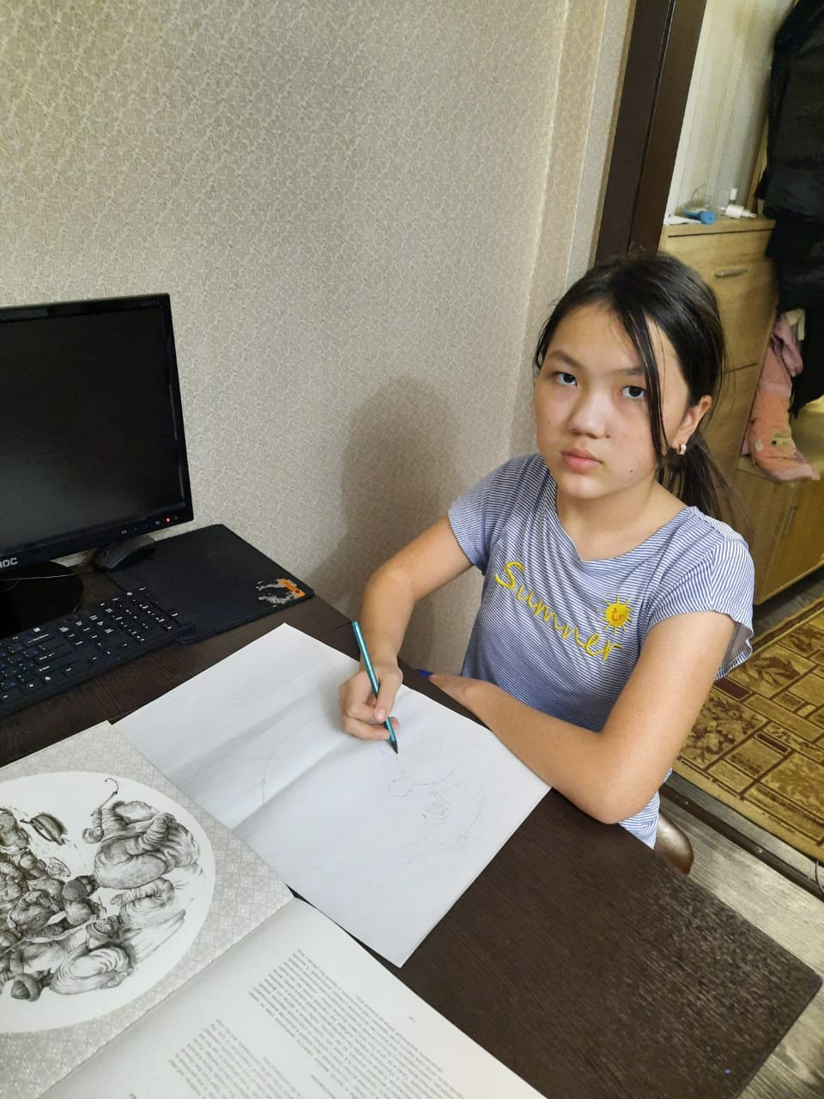
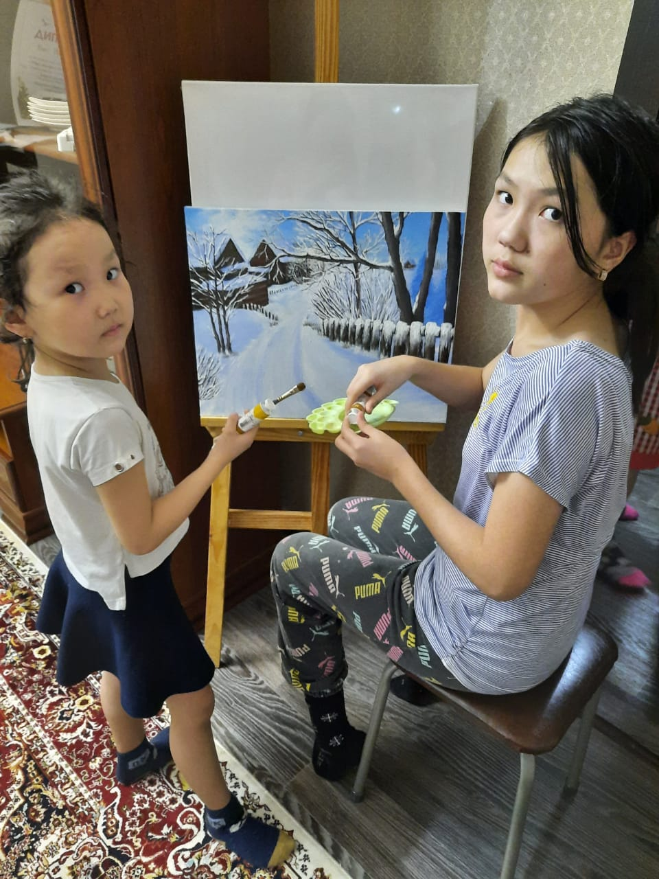
Менің есімім-Саяжан,
жасым 14те
№16 жалпы білім беретін мектебінің 8Г сынып оқушысымын
Сурет салғанды өте жақсы көремін.
Көптеген жүлделі орындарым бар. Мен өте бақытты отбасында тұрамын. Үйде әкем мен анамның берген тәрбиесімен нәр алып, сусындап , өсіп келе жатырмыз. Анамның әрбір берген ақылы үлкен жетістіктерге жетелейді.

Slide 4
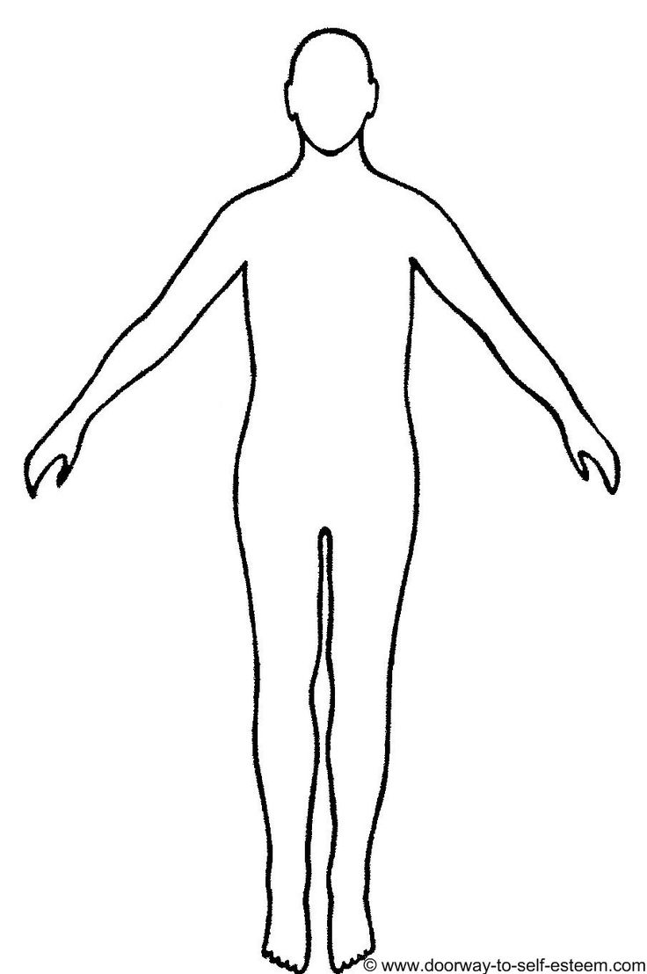
Біздің дәстүр:
Мен отбасымды бір денемен салыстырамын: әке – бас, ал қолдар – қыздар, ұлдар. Денеде-ана, Ол жүрек сияқты, және бүкіл отбасы оған байланысты!

Slide 5
Бақытты отбасының 5 ережесі
1- ережесі Ең әуелі «отбасы» сөзінің мағынасын түсініу. Отбасын құру – махаббатты мәңгі сақтап, сыйластықты күшейту деген сөз.
2 –ережесі
Бақытты отбасы селкеусіз сенімнен тұрады. Адалдық пен шыншылдықтың шаңырақта берік орын алуын қадағалау.
3-ережесі
Сабыр және сыйластықпен өмір сүруге бейімделу қажет. Екеуі де сіздің отбасындағы тыныштық пен татулыққа, берекеге, қызмет жасайды.
4- ережесі
Өзара түсінетін әзіл мен жеке мерекелеріңіз болсын. Отбасы – кішкентай ғана мемлекет.
5-ережесі
Ортақ келісім мен ортақ шешім. Отбасы – қос жүректің одағы. Сондықтан кез келген мәселе мен қиындықта бірге ақылдасу мен бір-бірінің ойына құлақ асу, көзқарасымен санасу одақтың орнықты, орынды болуына алып келеді.

Slide 6
Отбасындағы басты құндылықтар:
Сүйіспеншілік
Махаббат
Сенім
Ішкі тыныштық
Рухани байлық
Мейірімділік
Бақыт

Slide 7
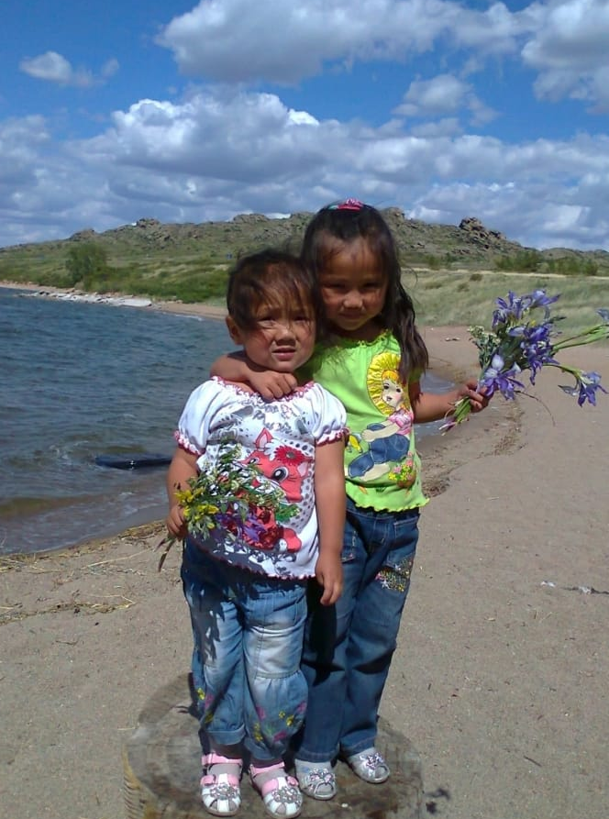
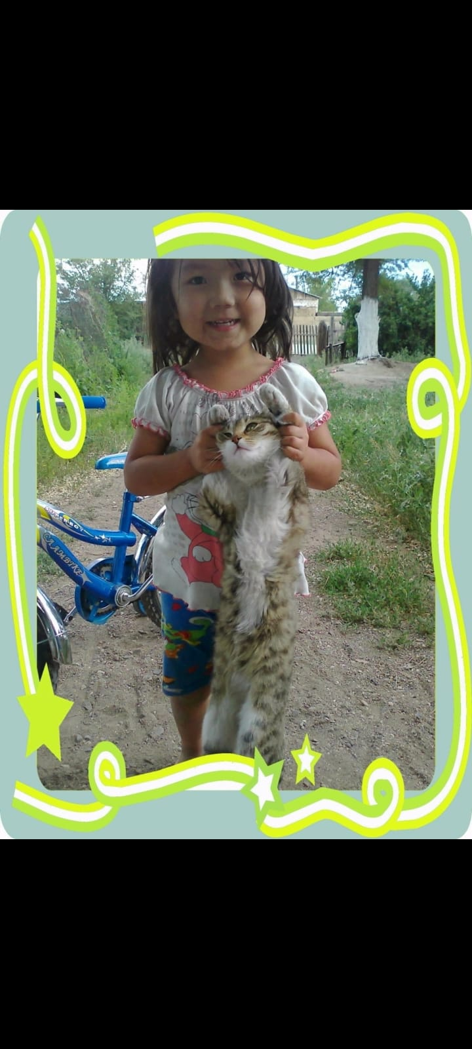
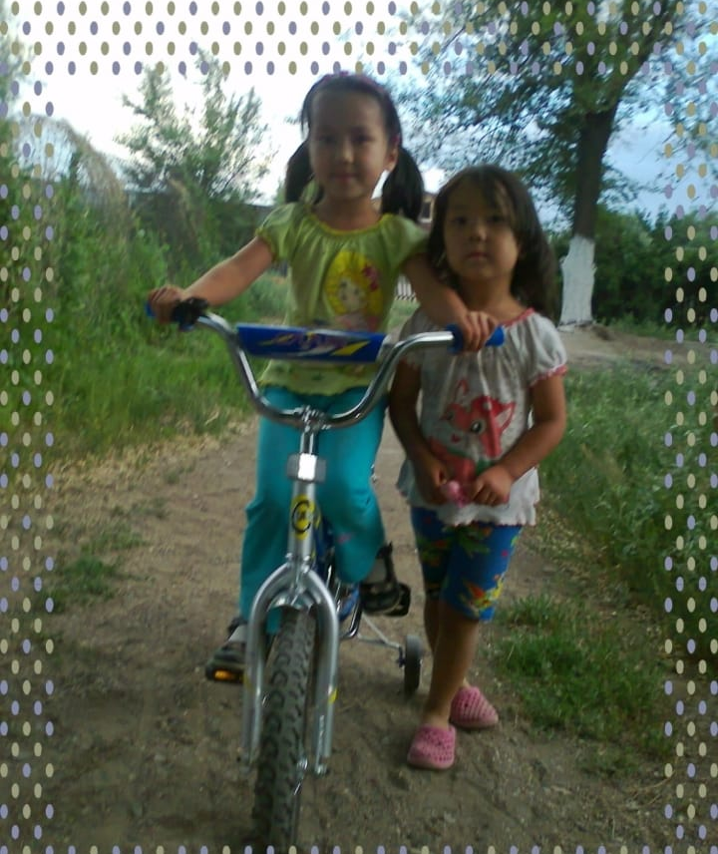
Бақытты балалық шағым

Slide 8
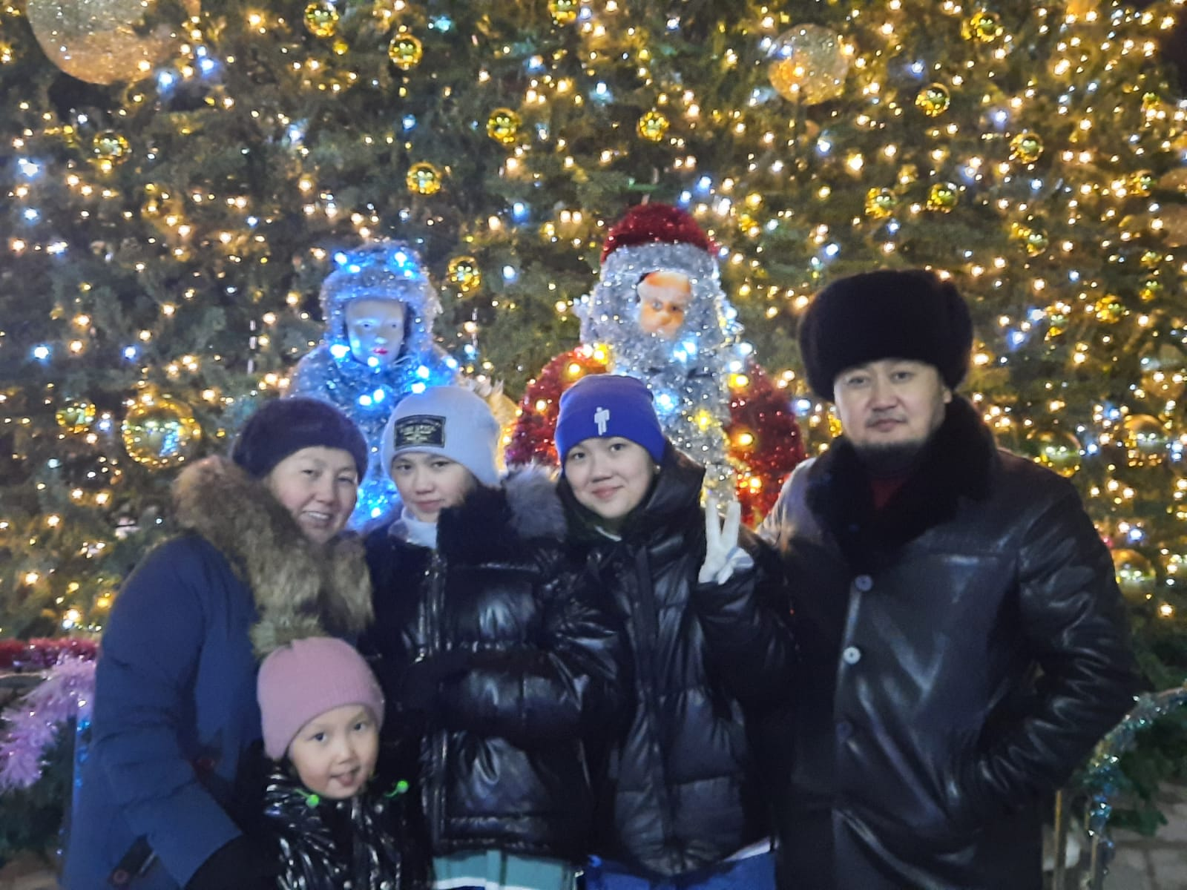
Бақытты отбасы мүшелері:
Әкем- Мұхтар
Анам -Маржан
Әпкем -Алуа
Сіңілім- Медина

Slide 9
Үлгілі жақсы отбасының қасиеттері
Әр қайсысы өз борышын, парызын дұрыс орындайды.
Қуанышты жан тыныштығында өмір сүреді.
Отбасында бір-бірімен жақсы қарым-қатынаста болады.
Адамгершілік қағидалармен өмір сүреді.

Slide 10
Үлкенге құрмет көрсетуге, кішіге ізет көрсетуге үйретті
Ибалы, инабатылыққа, ізетілікке үйретті
Әкем мен
Анам
Білімге құштар ,кітапты көп оқуға үйретті
Жинақылыққа, тәрбиеге, таза жүруге, әдепті болуға үйретті
Айтқан уәдеде тұруға, өтірік айтпауға, біреудің ала жібін аттамауға үйретті

Slide 11
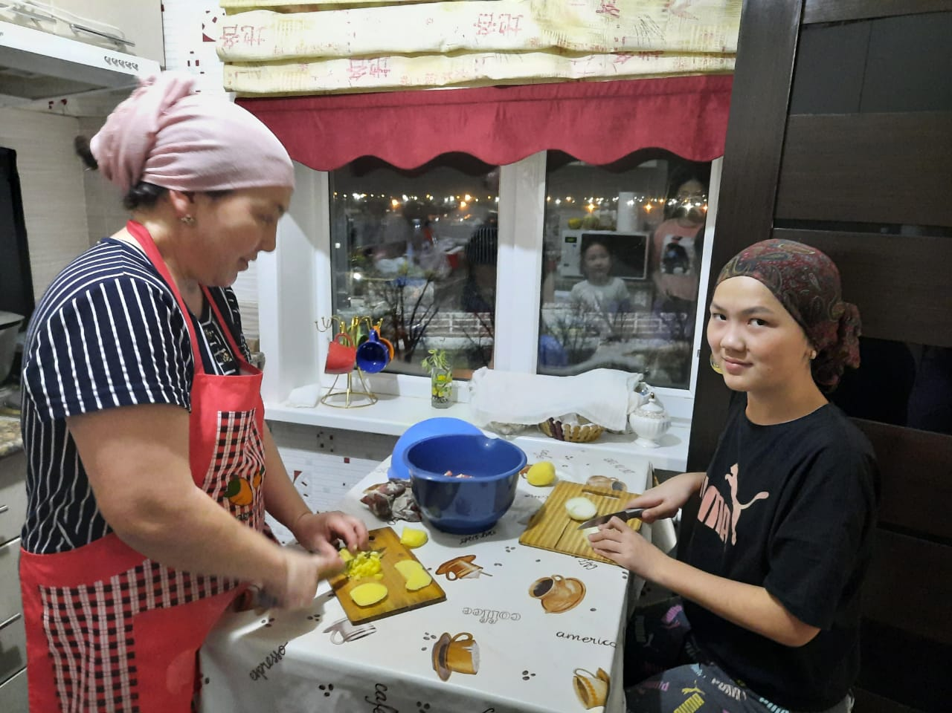
Отбасы - адамның жақсылық жасауға үйренетін ең бірінші әлеуметтік ортасы. В.А. Сухомлинский

Slide 12
Отбасы – ұлттың, мемлекеттің, әлемнің, адамзаттың негізі. Сондықтан оны нығайту керек.
Отбасында тыныштық болса – үйде тыныштық болады;
Үйде тыныштық болса – мемлекетте тыныштық болады.
Мемлекетте тыныштық болса әлемде тыныштық болады

